Slide 1

”TechInterview”
Гр. 421702: Дождиков, Перерва, Сечейко.
Интеллектуальный помощник по подготовке к техническим собеседованиям

Slide 2
Содержание
01
05
02
06
03
07
04
08
ПЗ 1
ПЗ 5
ПЗ 2
ПЗ 6
ПЗ 3
ПЗ 7
ПЗ 4
ПЗ 8

Slide 3

Концепция программного продукта
01
ПЗ 1

Slide 4

Краткое описание функционала
TechInterview — интеллектуальная платформа для подготовки к техническим собеседованиям в IT, объединяющая базу знаний, адаптивный тренажёр и персонального ассистента.
Ключевые функции:
Диагностика текущего уровня знаний кандидата
Генерация адаптивных вопросов и задач (алгоритмы, system design, behavioral)
Персонализация под роль (Junior/Middle/Senior), стек технологий и целевую компанию(по возможности)
Построение индивидуальных траекторий подготовки
Тренировка коммуникации: «thinking out loud», работа с уточняющими вопросами

Slide 5
Целевая аудитория
Сегмент | Портрет | Потребности
Junior-кандидаты | Студенты, выпускники курсов, 1–2 года опыта | Структурированная база знаний, пошаговые гайды, простые объяснения, практика с обратной связью
Middle-кандидаты | Разработчики 2–5 лет опыта, смена компании/стека | Углублённые материалы по system design, разбор сложных задач, подготовка к FAANG-уровню
Senior-кандидаты | Опытные инженеры, целевые компании топ-уровня | Архитектурные кейсы, trade-offs, переговоры по офферу, специфика компаний
Переквалифицирующиеся | Профессионалы из смежных областей | Быстрый вход в IT, фундаментальные концепции, адаптация резюме и самопрезентации
Менторы/интервьюеры | Технические лиды, HR-tech специалисты | Банк вопросов, критерии оценки, методики проведения интервью

Slide 6
Удовлетворяемые потребности
01
02
03
Структурирование подготовки.
Кандидаты теряются в объёме информации и не знают, с чего начать. TechInterview решает это через входную диагностику и персонализированный план обучения, который фокусирует пользователя на релевантных темах и экономит время на поиск материалов.
Навыки коммуникации.
Даже зная решение, кандидат может провалить собеседование из-за неумения излагать мысли. Платформа предлагает симуляции интервью с фидбеком по структуре ответа, что помогает тренироваться «рассуждать вслух» и снижает стресс на реальном собеседовании.
Подготовка под конкретную цель.
Требования в разных компаниях отличаются, а универсальные курсы дают знания «в среднем». TechInterview позволяет настроить траекторию под целевую роль и компанию, адаптируя контент под их специфику, чтобы кандидат готовился именно к тем задачам, которые встретятся на интервью.

Slide 7
Конкуренты и аналоги
Продукт | Функции | Стоимость | Плюсы | Минусы
LeetCode | 3000+ задач, контесты, обсуждения | $0–35/мес | Огромная база, активное комьюнити | Нет персонализации, слабый акцент на объяснения и soft skills
Pramp | Mock-интервью с пиринговой практикой | $0–49/мес | Реальная практика общения, обратная связь | Ограниченный контент, зависимость от партнёра
Interviewing.io | Анонимные интервью с инженерами топ-компаний | $0 + плата за сессии | Реальные интервьюеры, фидбек от практиков | Высокая цена, нет структурированной базы знаний
Exponent | Курсы по system design, behavioral, продуктовым интервью | $49–199/курс | Качественный контент, разбор кейсов | Фрагментированность, нет адаптивной подготовки

Slide 8
Конкурентные преимущества TechInterview
Глубокая персонализация
Триединая структура
Интеллектуальная диагностика
Объяснения с регулируемой глубиной
Фокус на коммуникации
Поддержка менторов
Адаптация под роль, стек, компанию и уровень
CS + Architecture + Soft Skills в единой экосистеме
Выявление пробелов и автоматическая коррекция траектории
От «что это» до «почему так работает»
Тренировка «thinking out loud», работа с подсказками
Инструменты для проведения интервью и оценки

Slide 9
Модель Lean Canvas
Блок | Содержание
Problem | Кандидаты теряются в объёме информации, не умеют коммуницировать решения, не понимают специфику компаний
Customer Segments | Junior/Middle/Senior разработчики, карьерные переходники, менторы
Unique Value Proposition | «Персонализированный путь от пробела в знаниях до оффера в целевой компании»
Solution | Адаптивная база знаний + диагностика + генерация контента + тренировка коммуникации
Channels | Веб-платформа, Telegram-бот, интеграции с LinkedIn/GitHub, партнёрства с курсами

Slide 10
Модель Lean Canvas(продолжение)
Блок | Содержание
Revenue Streams | Подписка (Freemium), корпоративные лицензии, платные консультации с экспертами
Cost Structure | Кандидаты теряются в объёме информации, не умеют коммуницировать решения, не понимают специфику компаний
Key Metrics | Конверсия в подписку, % завершения траекторий, средний балл после подготовки, NPS
Unfair Advantage | Глубокая онтология предметной области, адаптивный движок, экспертиза в методике интервью

Slide 11

Различные подходы к классификации бизнес-моделей
02
ПЗ 2

Slide 12

Подходы к классификации бизнес-моделей
Подходы к классификации бизнес-моделей — это методы систематизации способов создания ценности и получения прибыли
Основные подходы:
По способу монетизации (Osterwalder): подписка, лицензия, freemium, transaction fee, advertising
По типу ценности (B2B/B2C/B2B2C): корпоративные решения, массовый потребитель, платформы
По каналу дистрибуции: direct sales, marketplace, SaaS, on-premise
По степени кастомизации: продукт, платформа, сервис, консалтинг

Slide 13
Примеры белорусских ИТ-компаний по бизнес-моделям
Компания | Продукт | Бизнес-модель | Сегмент | Ключевая ценность
EPAM Systems | Разработка ПО на заказ | B2B, Time&Material / Fixed Price | Enterprise | Глобальная экспертиза, масштаб
Wargaming | Игры (World of Tanks) | B2C, Freemium + In-App Purchases | Геймеры | Качественный геймплей, комьюнити
Viber (Rakuten) | Мессенджер | B2C, Advertising + B2B API | Массовый пользователь | Бесплатная коммуникация, бизнес-инструменты
Flo Health | Приложение для женского здоровья | B2C, Freemium + Подписка | Женщины 18–45 | Персонализированные инсайты, приватность
MSQRD (приобретён Meta) | AR-фильтры для видео | B2C, Acquisition | Соцсети | Инновационные технологии компьютерного зрения

Slide 14
Примеры белорусских ИТ-компаний по бизнес-моделям
Компания | Продукт | Бизнес-модель | Сегмент | Ключевая ценность
AimBrain | Биометрическая аутентификация | B2B, SaaS + Лицензия | Финтех, банки | Повышение безопасности без ущерба UX
ScienceSoft | IT-консалтинг и разработка | B2B, Project-based + Retainer | Средний/крупный бизнес | Надёжность, полная поддержка жизненного цикла
Ittery | Low-code платформа для автоматизации | B2B, SaaS + Подписка | Малый/средний бизнес | Быстрое внедрение без разработчиков
Gurtam | Платформа телематики Wialon | B2B, SaaS + Лицензия | Логистика, транспорт | Масштабируемость, интеграции, аналитика
Kandinsky (ex-Maps.me) | Офлайн-карты и навигация | B2C, Freemium + B2B API | Путешественники | Работа без интернета, детализация

Slide 15
Сравнительный анализ
01
02
03
Доминирующие модели в Беларуси:
B2B SaaS / Project-based (EPAM, ScienceSoft, Gurtam) — стабильный cash flow, долгосрочные контракты.
B2C Freemium (Flo, Wargaming, Playrix) — массовый охват, монетизация через вовлечение.
Тренды:
Переход от аутсорса к продуктам (productization)
Рост подписочных моделей (recurring revenue)
Интеграция AI/ML как конкурентное преимущество
Риски:
Зависимость от глобальных рынков и регуляций
Конкуренция за таланты с международными компаниями
Необходимость постоянных инвестиций в R&D

Slide 16

Модель монетизации “TechInterview”
03
ПЗ 3

Slide 17
Целевые сегменты для монетизации
Сегмент | Приоритет | Потенциальный LTV
Junior-кандидаты | Низкий (входной) | $30–100/год
Middle-кандидаты | Высокий | $150–300/год
Senior-кандидаты | Высокий | $300–600/год
Корпоративные клиенты | Средний | $2000–10000/год
Менторы/интервьюеры | Средний | $100–250/год

Slide 18
Анализ конкурентов
Продукт | Персонализация | Цена | Коммуникация | Позиция
LeetCode | Минимальная персонализация, универсальные задачи для всех | Низкая: $35/мес или $159/год | Отсутствует: нет тренировки общения и объяснения решений | Лидер по количеству задач, но узкая специализация на алгоритмах
Interviewing.io | Высокая: реальные интервьюеры подстраиваются под кандидата | Высокая: $100–225 за сессию | Отличная: живые интервью с инженерами топ-компаний и детальный фидбек | Премиум-инструмент для финальной шлифовки навыков
Exponent | Слабая персонализация, курсы разделены по темам | Средняя: $79/мес или $49–199 за курс | Средняя: есть разборы, но мало интерактивной практики | Сильный игрок в области системного дизайна, но нет единой траектории
Pramp | Средняя: peer-to-peer формат с взаимной оценкой | Бесплатно (базовый) | Хорошая: бесплатная практика общения с другими кандидатами | Доступный вариант для тренировки коммуникации, но зависит от партнёра

Slide 19
Сравнение с конкурентами
Продукт | Персонализация | Цена | Коммуникация | Позиция
TechInterview | Очень высокая: адаптация под роль, стек, компанию и уровень | Средняя: $19–49/мес | Очень высокая: симуляции с AI, тренировка «вслух», фидбек по структуре | Уникальное сочетание всех компонентов с глубокой персонализацией по доступной цене
Вывод: “TechInterview” занимает позицию, объединяющую сильные стороны конкурентов: глубокая персонализация под роль и компанию, трёхкомпонентная структура контента (алгоритмы + дизайн + коммуникация) и адаптивная генерация задач. При цене $19–49/мес продукт предлагает премиум-качество по доступной подписке, закрывая пробелы, которые остаются у узкоспециализированных аналогов.

Slide 20
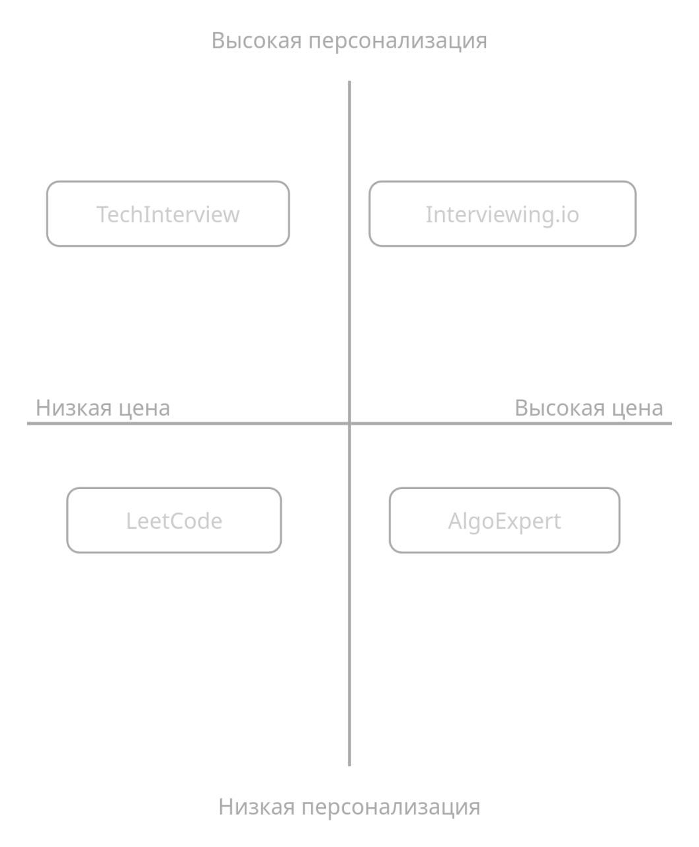
Карта позиционирования
Карта позиционирования — это визуальный инструмент маркетинга, представляющий собой график, который показывает положение товаров или брендов в сознании потребителей относительно конкурентов.
На карте позиционирования с осями «Уровень персонализации» и «Цена» продукт TechInterview занимает стратегически выгодную позицию в квадранте «Высокая персонализация / Низкая цена».

Slide 21
Разновидности подписок
Тариф | Функции | Стоимость | Целевой сегмент
Free | Базовые темы, 20 задач/нед, общие гайды | $0 | Привлечение, Junior
Pro | Полный доступ, персонализация, диагностика, шпаргалки | $19/мес или $149/год | Middle, переквалифицирующиеся
Elite | + Симуляции интервью, фидбек от экспертов, специфика компаний | $49/мес или $399/год | Senior, FAANG-цели
Team | Управление командой, аналитика прогресса, корпоративные траектории | от $299/мес | Компании, буткемпы

Slide 22
Обоснование справедливой цены
01
02
03
Драйверы ценности:
Экономия времени: 3–6 месяцев самостоятельной подготовки → 1–2 месяца с системой
Увеличение шанса на оффер: персонализация = выше релевантность подготовки
Снижение стресса: структурированность + психологическая поддержка
Сравнение с альтернативами:
Частный ментор: $50–150/час → $600–1800/курс
Онлайн-курс: $100–500 единоразово, но без адаптации
Самостоятельная подготовка: $0, но высокие временные и эмоциональные издержки
Вывод:
Цена $19–49/мес воспринимается как справедливая,
так как окупается за счёт одного успешного оффера
(средний прирост зарплаты — $500–2000/мес).
Выбранная модель: Freemium + Tiered Subscription

Slide 23

Бизнес-требования к продукту “TechInterview”
04
ПЗ 4

Slide 24
Бизнес-требования — основа
Параметр | Формулировка
Исходные данные | Рост EdTech; команда (NLP, Fullstack, HR); доступ к LLM API и датасетам
Бизнес-возможности | SaaS с низкими издержками; B2C-подписки + B2B-лицензии
Бизнес-цели | Год 1: 10 000 MAU, конверсия ≥15%, безубыточность — 10 мес. Год 2: 5 B2B-контрактов, расширение на рынки ЕС/США.
Потребности и цели пользователя | Структурирование подготовки, персонализация под стек/роль, тренировка коммуникации, снижение временных и эмоциональных издержек, повышение вероятности получения оффера.
Критерии успеха | LTV/CAC ≥3; retention D30 ≥25%; % завершения траекторий ≥60%; NPS >50; среднее время сессии ≥18 мин.
Бизнес-риски | Волатильность LLM-цен; утечки данных; копирование фич; низкая готовность платить
Образ продукта (Vision) | AI-наставник: от пробела в знаниях → к офферу в целевой компании

Slide 25
Объём и границы продукта
Ключевые функции | Диагностика → адаптивные задачи → моки (текст/голос) → AI-фидбек → треки под компанию → дашборд
MVP (3–4 мес.) | Веб-платформа; алгоритмические задачи; текстовый AI-фидбек; тарифы Free/Pro; авторизация и оплата
v2.0 (6–7 мес.) | Telegram-бот; System Design и Behavioral; голосовые симуляции; треки под компании; Team-дашборд
Ограничения | ❌ Живые менторы (только AI) ❌ Гарантия трудоустройства ❌ Нативные мобильные приложения ❌ Языки кроме EN/RU на старте

Slide 26
Бизнес-контекст и стейкхолдеры
Стейкхолдер | Профиль | Ожидания
B2C: Junior | Студенты, 0–2 года опыта | Быстрый вход, простые объяснения, практика с фидбеком
B2C: Middle/Senior | 2+ года опыта, смена компании | Углублённые материалы, подготовка к FAANG, специфика компаний
B2B: Буткемпы/ВУЗы | Образовательные платформы | Готовый инструмент для студентов, white-label, аналитика прогресса
B2B: HR-tech | Рекрутеры, HR-отделы | Банк вопросов, критерии оценки, интеграция с ATS
Команда | Product, ML, Fullstack, UX | Чёткие требования, техническая реализуемость, метрики роста

Slide 27
Детали поставки и технический контекст
Доступ | Веб-платформа (PWA), email/GitHub/LinkedIn, SSO для B2B
Инфраструктура | AWS/GCP, автоскейлинг, CDN, автоматическое бэкапирование
Стек | Backend: Python/FastAPI; Frontend: React; ML: LLM API + open-source; PostgreSQL + Redis
Интеграции | Stripe/ЮKassa, Mixpanel/Amplitude, Telegram Bot API
SLA и безопасность | Uptime 99.5%, шифрование, GDPR/152-ФЗ, пентесты, логирование

Slide 28

Справедливая цена и карта ценности
05
ПЗ 5

Slide 29
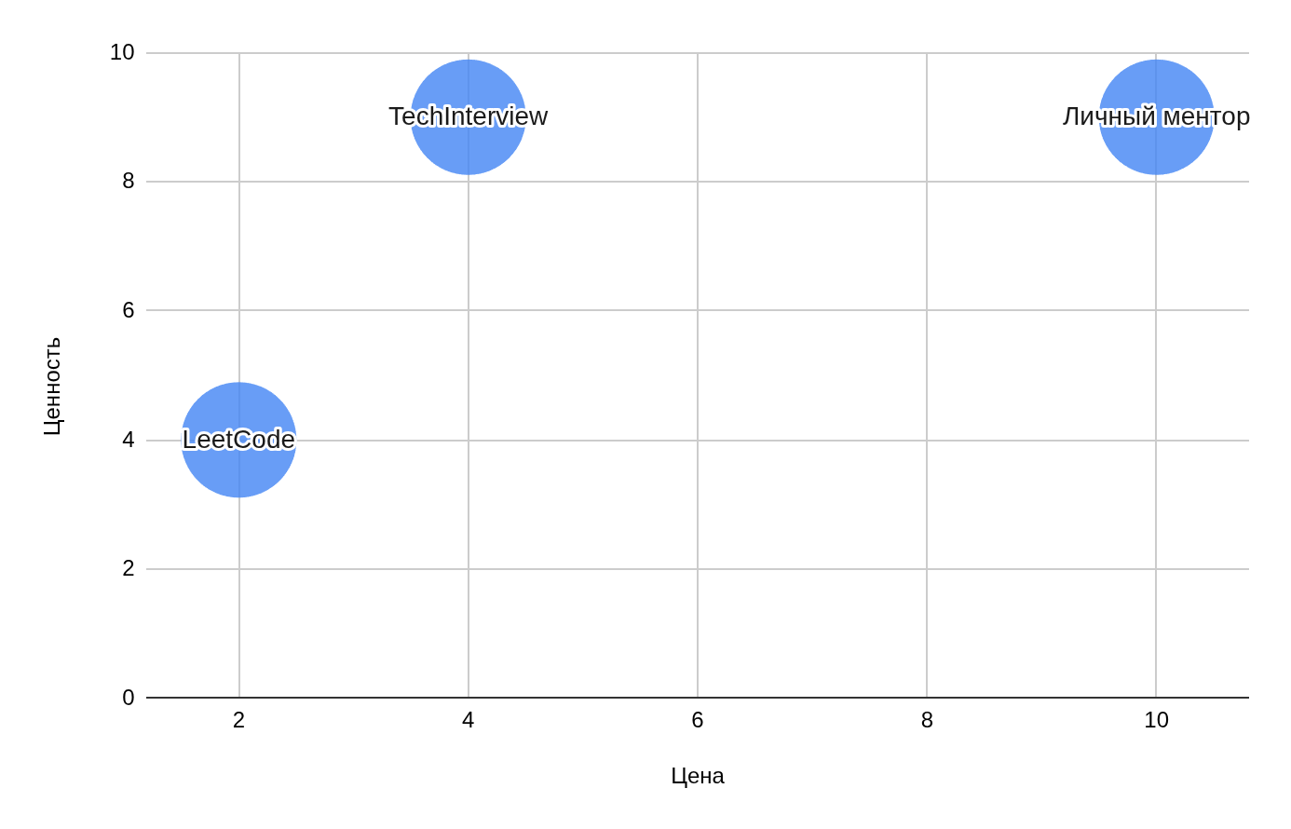
Карта ценности (Value map)
Доступность
Эффективность
Результат
Во множество раз дешевле личного ментора при сопоставимом качестве обратной связи.
Превосходит бесплатные тренажеры за счет ИИ-диагностики и персонализации.
Оптимальный путь от подготовки до оффера с минимальными затратами.

Slide 30
Обоснование справедливой стоимости
01
02
03
04
Альтернативный путь
Путь с TechInterview
Личный ментор: ~$300 – $600 / мес (при 1 занятии в неделю).
Единая подписка: $19/мес или $49 / мес.
Поиск материалов: ~10-15 часов личного времени (бесплатно, но хаотично).
Доступ 24/7: ИИ-ассистент готов к тренировке в любое время.
Пробные интервью: Сложно организовать, нет объективной оценки.
Персонализация: Экономия до 40% времени за счет фокуса на пробелах.
Итог: Дорого или долго.
Итог: Быстрее и в 6-10 раз дешевле ментора.

Slide 31

Каналы распределения продукта
06
ПЗ 6

Slide 32
Возможные каналы распределения
Прямые каналы (B2C)
Партнерские каналы
Косвенные/Маркетинговые каналы
Веб-платформа (SaaS + PWA) – основной вход для пользователей
Telegram-бот – микро-тренировки, уведомления, быстрый онбординг
IT-буткемпы, ВУЗы, образовательные платформы – white-label или корпоративные лицензии
Интеграции с ATS (HH, LinkedIn) — встраивание в воронку подбора
Контент-маркетинг (Habr, Dev.to, YouTube)
Реферальная программа внутри платформы

Slide 33
Преимущества и недостатки каналов
Канал | Премущества | Недостатки
Веб-платформа (SaaS/PWA) | Полный контроль UX, прямая монетизация, быстрые обновления, естественно поддерживает Freemium | Высокий CAC на старте, требуется SEO/реклама, пользователи должны активно искать продукт
Telegram-бот | Низкий порог входа, высокая вовлечённость ЦА в СНГ/Вост. Европе, быстрый онбординг без регистрации | Ограниченный UI для сложных задач (System Design), зависимость от правил платформы
B2B-партнёрства | Массовое привлечение, стабильный recurring revenue, снижение CAC за счёт партнёра | Долгий цикл продаж, необходимость кастомизации/white-label, снижение маржи
Контент & комьюнити | Виральный потенциал, формирование экспертизы, точное попадание в ЦА, низкая стоимость органики | Нестабильный поток, требует постоянного производства контента, сложно масштабировать без бюджета

Slide 34
Выбор и обоснование оптимального канала
Выбранная модель: Гибридная стратегия Direct SaaS + Telegram Funnel + B2B Partnerships
Обоснование выбора:
Совместимость с бизнес-моделью: Прямая SaaS-платформа полностью покрывает тарифы Pro ($19/мес) и Elite ($49/мес), позволяя контролировать метрики LTV/CAC ≥ 3.
Снижение CAC через Telegram: Разработчики в СНГ/Восточной Европе активно используют мессенджер для обучения. Бот выступает как低成本-воронка верхнего уровня, конвертируя пользователей в веб-подписку.
Стабилизация cash flow через B2B: Партнёрства с буткемпами и ВУЗами закрывают тариф Team (от $299/мес), обеспечивая predictable revenue и ускоряя выход на безубыточность (цель ПЗ 4: 10 мес).
Учёт ограничений: Отказ от нативных приложений на старте оправдан: PWA покрывает 90% сценариев, а ресурсы направляются в AI-движок и контент.

Slide 35
История программного продукта
07
ПЗ 7

Slide 36
Цель истории
Главная цель - Показать, что продукт решает реальную боль и приводит к результату (офферу).
Подцели:
Снизить недоверие к AI-продукту
Показать конкретный сценарий использования
Подвести к покупке (Pro/Elite)

Slide 37
Действующие лица
Главный герой:
Middle-разработчик (ключевой сегмент с высоким LTV)
Вторичные:
Интервьюер (давление, оценка)
AI-ассистент TechInterview (наставник)
Почему так:
Middle — платит
У него уже есть боль “не прохожу собесы”

Slide 38
Сюжет (структура)
Формула:
проблема → попытки → провал → решение → результат

Slide 39
Декорации
Основные декорации:
Дом (подготовка вечером)
Онлайн-собеседование (Zoom/Google Meet)
Интерфейс платформы (дашборд, задачи, фидбек)

Slide 40
История 1.
Не хватает знаний? Нет. Не хватает структуры.
Андрей, Middle backend-разработчик, 3 года опыта. Хочет перейти в продуктовую компанию.
Он:
Решает задачи на LeetCode
Смотрит курсы
Готовится 2 месяца
Получает:
Проваливает 3 собеседования подряд.

Slide 41
Конфликт
Проблема не в знаниях. На интервью он:
Путается в объяснении
Не структурирует решение
Теряется под давлением
Он понимает:
“Я знаю, но не могу показать”

Slide 42
Поворот
Он находит TechInterview. Проходит:
Диагностику
Получает слабые зоны (system design + communication)
Платформа строит план:
“4 недели → подготовка к system design + mock-интервью”

Slide 43
Использование
Андрей тренируется:
Решает задачи с AI-фидбеком
Проходит симуляции интервью
Учится “thinking out loud”
Каждая ошибка:
Объясняется
Исправляется

Slide 44
Кульминация
Новое интервью. Теперь он:
Структурирует ответ
Проговаривает решения
Аргументирует trade-offs
Интервьюер:
“Good. Let’s go deeper.”

Slide 45
Развязка
Оффер:
Рост зарплаты: +40%
Андрей:
“Я не стал умнее. Я стал понятнее.”

Slide 46
Вывод
TechInterview:
Выявляет пробелы
Учит объяснять
Моделирует реальные интервью
Результат:
Подготовка → Уверенность → Оффер

Slide 47
История 2.
Почему ты не проходишь собес?
Ты решаешь задачи, но проваливаешь интервью.
Проблема:
! Не знания
Коммуникация
Структура
Получает:
Проваливает 3 собеседования подряд.

Slide 48
Правильный выбор и решение
TechInterview предоставляет:
Симуляции интервью
AI-фидбек
Персональный план
Результат:
!Ты не угадываешь вопросы
Ты умеешь отвечать

Slide 49
Медиа-каналы
Канал | Форма
YouTube/Shorts | Кейсы “до/после”, разборы интервью
Telegram | Короткие истории, воронка → бот → продукт
Linkedln | Кейсы “получил оффер”, B2B сегмент
Habr / Dev.to | Статьи
Landing page | История пользователя как основной блок

Slide 50
План маркетинговой деятельности
08.1
ПЗ 8.1

Slide 51
Выбор и обоснование оптимального канала
Цель проекта
TechInterview — AI-платформа для подготовки к техническим собеседованиям, объединяющая:
адаптивную подготовку,
симуляции интервью,
AI-фидбек,
персонализированные траектории обучения.
Главная маркетинговая цель
Вывести продукт на рынок EdTech/HRTech и занять нишу AI-подготовки к IT-собеседованиям.

Slide 52
Бизнес-цели первого года
Основная маркетинговая стратегия
10 000+ MAU
Конверсия Free → Paid ≥ 15%
Выход на безубыточность за 10 месяцев
Формирование активного IT-комьюнити
Получение первых B2B-контрактов
Продвижение строится вокруг:
бесплатной ценности (Freemium),
контент-маркетинга,
Telegram-воронки,
AI-персонализации,
постепенной конверсии в платную подписку.

Slide 53
Этапы вывода продукта на рынок
Этап | Период | Основная цель
Pre-launch | 1-2 месяца | Сбор аудитории и проверка спроса
MVP-launch | 3-4 месяца | Получение первых пользователей
Growth | 5-8 месяцев | Масштабирование трафика и retention
Expansion | 9-12 месяцев | B2B-партнёрства и международный рост

Slide 54
Этап 1 — Pre-launch
Цели:
привлечение early adopters;
формирование интереса к продукту;
сбор waitlist.
Основные действия:
запуск landing page;
публикация экспертного контента;
продвижение через Telegram, Reddit, Habr, LinkedIn;
запуск YouTube Shorts и коротких AI-разборов.
KPI:
3000+ пользователей в waitlist;
CAC early users < $3.
Этап 2 — MVP Launch
Цели:
получение первых платящих пользователей;
проверка продуктовой гипотезы;
анализ поведения аудитории.
Основные действия:
запуск Free и Pro тарифов;
AI-feedback для mock-интервью;
Telegram-бот для ежедневной практики;
коллаборации с tech-блогерами.
KPI:
10 000 регистраций;
conversion Free → Paid ≥ 10%;
retention D30 ≥ 25%.

Slide 55
Каналы продвижения и воронка привлечения
Канал | Формат | Цель
YouTube/Shorts | Разборы интервью | Охват и доверие
Telegram | Daily practice | Retention
Habr/Dev.to | Экспертные статьи | SEO и organic traffic
Linkedln | Кейсы и офферы | B2B и senior-аудитория
Reddit | Discussions | Early adopters
Referral Program | Приглашения | Viral growth

Slide 56
Каналы продвижения и воронка привлечения
Awareness | Пользователь видит Shorts, статьи, разборы собеседований, кейсы “до/после”
Interest | Переходит: на landing page, в Telegram-бот, на бесплатный трафик
Engagement | Использует: mock-интервью, AI-feedback, персональные рекомендации
Conversion | Переходит на: Pro ($19/мес), Elite Pro ($49/мес)
Retention | Удержание через: ежедневную практику, AI-персонализацию progression dashboard

Slide 57
Ключевые преимущества в коммуникации
Экономия времени
Практика коммуникации
Экономия времени
адаптация под роль
стек технологий
уровень кандидата
целевую компанию
“thinking out loud”
AI-фидбек
симуляции реальных интервью
готовые траектории
фокус на слабых местах
меньше хаотичной подготовки

Slide 58
Контент-стратегия
Образовательный контент
Кейсы пользователей
Viral-контент
“Почему ты не проходишь собеседования”
“Ошибки system design интервью”
“Как отвечать на behavioral questions”
истории получения офферов;
рост зарплаты;
сравнение “до/после”.
короткие interview tips;
mock interview fails;
AI interview simulation clips.

Slide 59
B2B-стратегия и партнёрства
01
02
03
IT-буткемпы, онлайн-школы:
Использование TechInterview:
как платформы подготовки студентов;
как инструмента аналитики прогресса.
Университеты:
Форматы:
корпоративные лицензии;
интеграция в образовательные программы;
подготовка студентов к трудоустройству.
HR-tech платформы:
Возможности:
interview assessment;
question bank;
AI-анализ ответов кандидатов.

Slide 60
Форматы монетизации B2B
Team Subscription | Доступ для команд
White-label | Брендированная версия
Analytics Dashboard | Аналитика кандидатов
API/Integrations | Интеграция с ATS

Slide 61
Преимущества B2B-модели
Стабильный cash flow;
Высокий LTV;
Снижение CAC;
Долгосрочные контракты.

Slide 62
Человеческие ресурсы и бюджет
Роль | Основные задачи
Product Manager | Стратегия и roadmap
Fullstack Developer | Backend + Frontend
ML/NLP Engineer | AI и персонализация
UX/UI Designer | Интерфейс и UX
Content Manager | SEO и контент
Marketing Specialist | Growth и acquisition
Sales Manager | B2B-партнёрства
Минимальная команда MVP - 5–7 человек

Slide 63
Маркетинговый бюджет (MVP)
Статья расходов | Бюджет / месяц
Paid Ads | $2000
Influencer Marketing | $1500
Content Production | $1000
SEO и статьи | $500
Telegram / Community | $300
Analytics / SaaS tools | $700
Почему такой бюджет оправдан
высокая конкуренция EdTech;
необходимость быстрого тестирования каналов;
критическая зависимость от acquisition и retention;
необходимость построения brand awareness.
Общий бюджет: ~$6000 / месяц

Slide 64
Метрики, риски и итог
Основные KPI | Примеры
Product metrics | MAU Session Time D30 Retention Completion Rate
Marketing metrics | CAC CTR CPC Conversion Rate
Revenue metrics | MRR ARPU LTV/CAC
Метрика | Цель
Высокий CAC | SEO + referral
Конкуренция AI | Узкая специализация
Высокие LLM-costs | Hybrid AI stack
Низкий retention | Персонализация
Копирование фич | Комьюнити + бренд
Риск | Способ снижения
MAU | 10 000+
Free → Paid | ≥15%
D30 Retention | ≥25%
LTV/CAC | ≥3
Growth Rate | ≥15% monthly

Slide 65
Thank you
Write your Name
Do you have any questions?
mistermaks229@gmail.com
TechInterview.com
Please keep this slide for attribution

